Slide 1
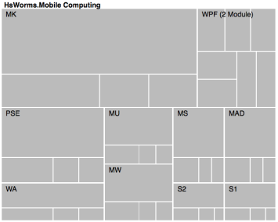
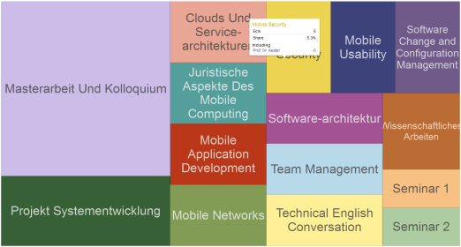
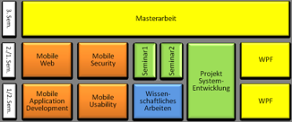
Mobile Web Projekt: Modulhandbuch
Gruppe: Bachmann, Schneider
?

Slide 2

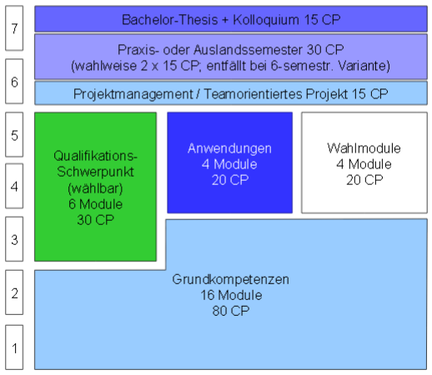

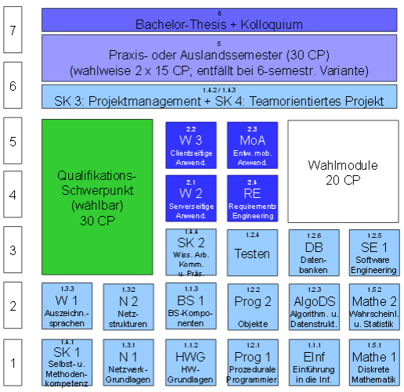
Aktueller Stand
Bachelor
Angewandte Informatik
Master Mobile Computing
Notes:
MobCom_Studienstruktur40.png

Slide 3

Ideen & Brainstorming
Auswahl des Projekt-Themas
Optimierung des Modulplans
Eigene Erfahrungen beim Wechsel nach Worms
„Alles ist besser als eine Bild-Datei“
Brainstorming zur Gestaltung
Hierarchie / Abfolge hervorheben
Prinzip von Kacheln und Zeitachse bewährt und gut
Bisher keine detaillierten Informationen (Modulhandbuch notwendig)
Bewährte Struktur + Gute Visualisierung + Informationen / Verlinkungen
Notes:
http://www.google.de/imgres?imgurl=http%3A%2F%2Fwww.adpic.de%2Fdata%2Fpicture%2Fthumbnail%2FZiel_493727.jpg&imgrefurl=http%3A%2F%2Fwww.adpic.de%2Flizenzfreie_bilder%2FBerufe%2520_und_%2520Branchen%2FHandel%2FZiel_493728.html&h=160&w=160&tbnid=ZxlmuTDddBpEZM%3A&zoom=1&docid=63dDPGiQ6OApOM&ei=ZpN9Va-xBYHMsgH0kYHwDA&tbm=isch&iact=rc&uact=3&dur=218&page=1&start=0&ndsp=29&ved=0CCYQrQMwAmoVChMIr_yBk7aPxgIVAaYsCh30SADO

Slide 4
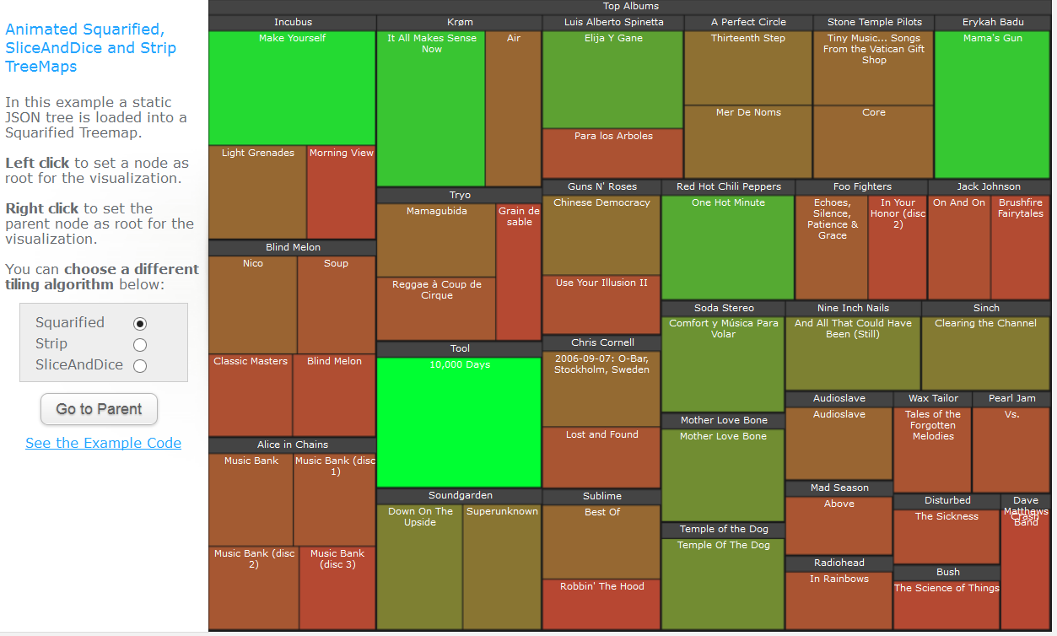
Lösungsansätze
JavaScript InfoVis Toolkit (JIT) „Animated Treemaps“
https://philogb.github.io/jit/static/v20/Jit/Examples/Treemap/example1.html#

Slide 5
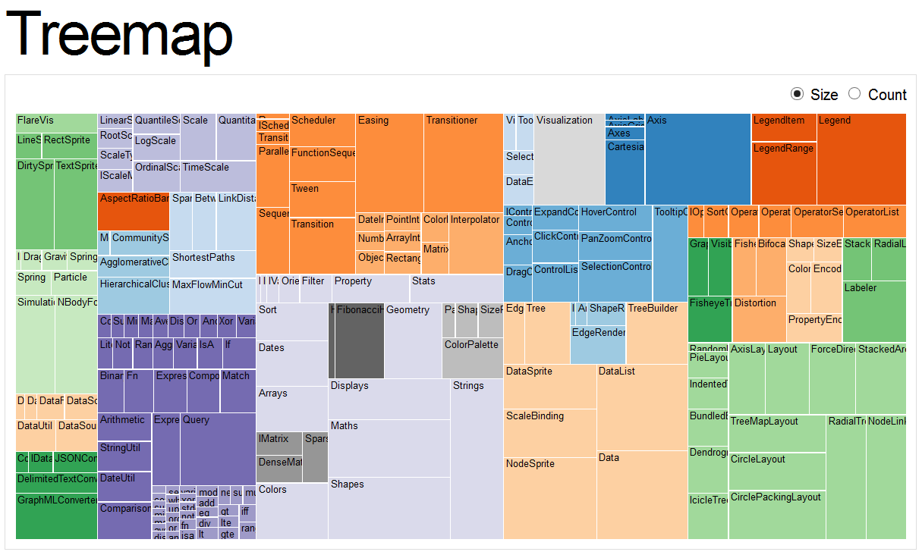
Lösungsansätze
d3.js „Treemap“
http://bl.ocks.org/mbostock/4063582

Slide 6
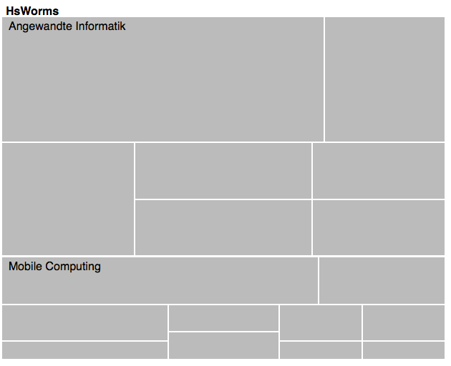

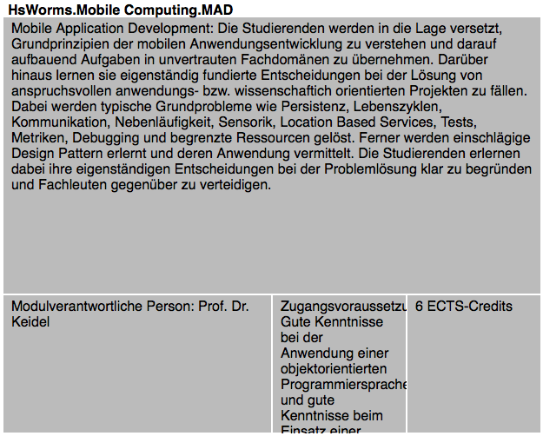
Prototyp „d3.js“ – Ergebnis

Slide 7

Prototyp „d3.js“ – Fazit
Pro:
Hierarchische Struktur
Animierter Ebenen-Wechsel
Feldgrößen in Anlehnung an ECTS-Credits
Kontra:
„Responsive Design“ nicht vorhanden
Fehlende Navigation (Zurück-Button)
Farbliche Gestaltung für Semester / Blöcke
Keine Schriftgrößen-Anpassung
Keine Information zur zeitlichen Abfolge

Slide 8
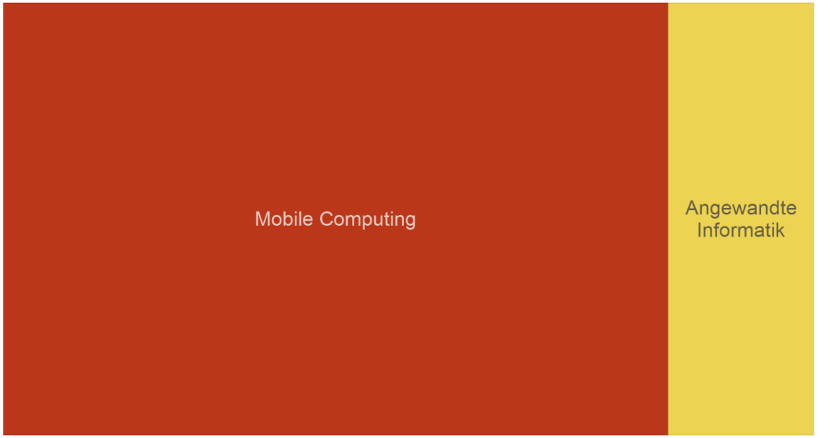
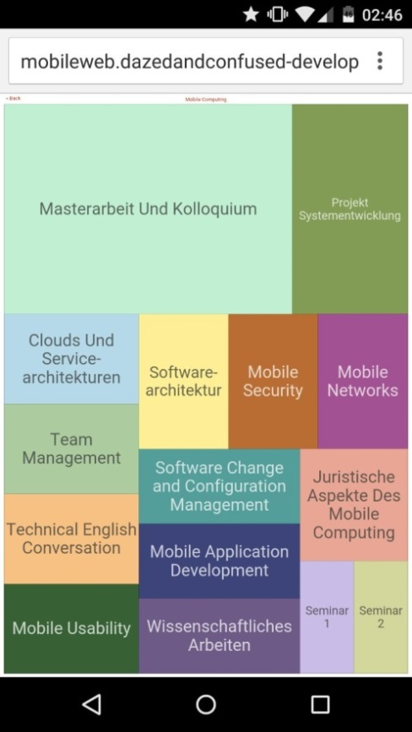
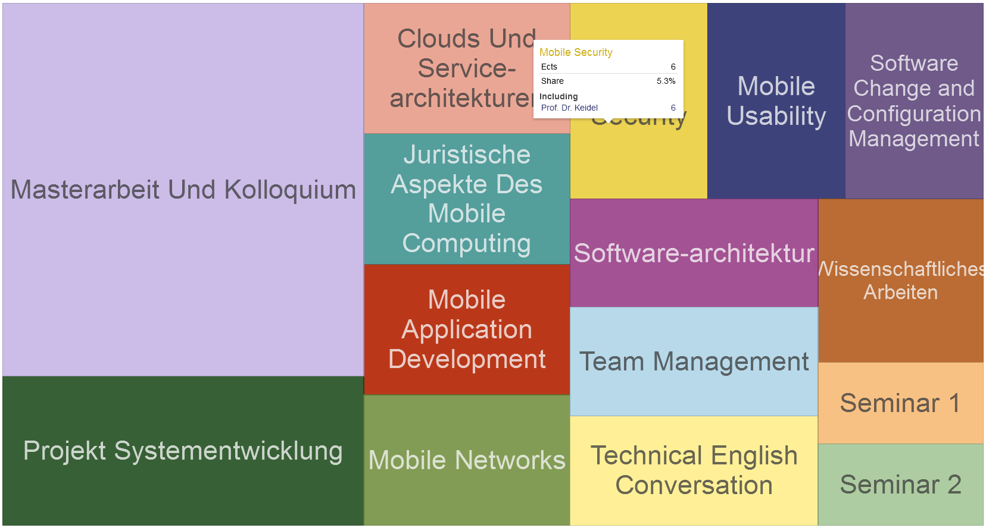
Prototyp „d3plus (1)“ – Ergebnis

Slide 9
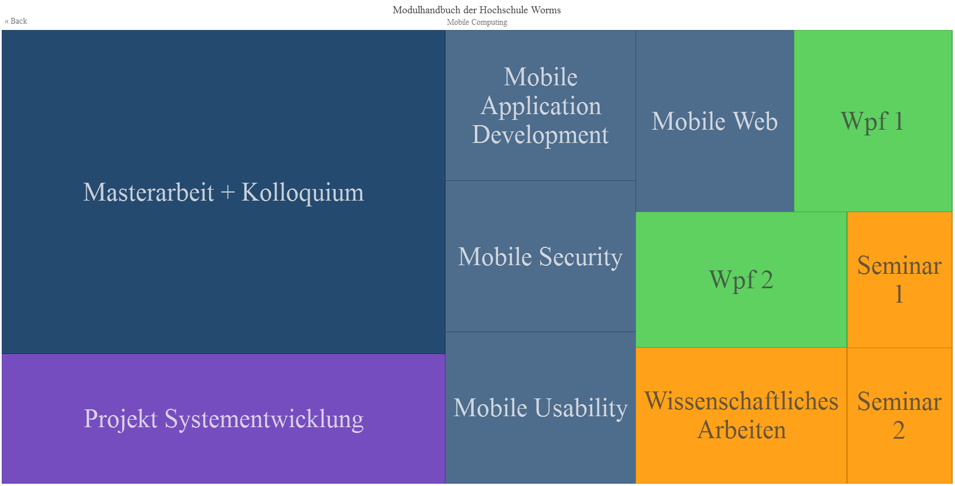
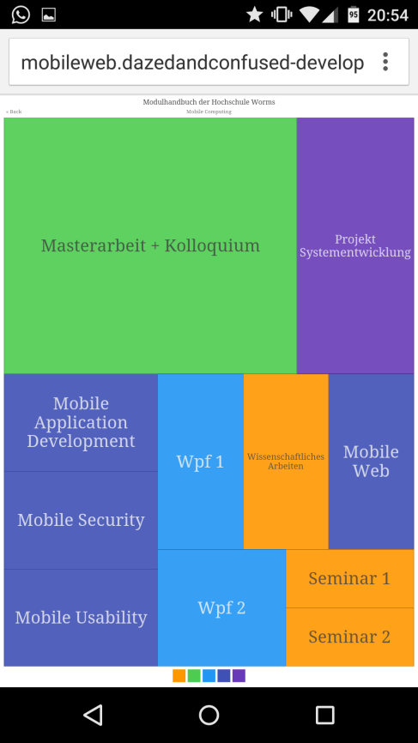
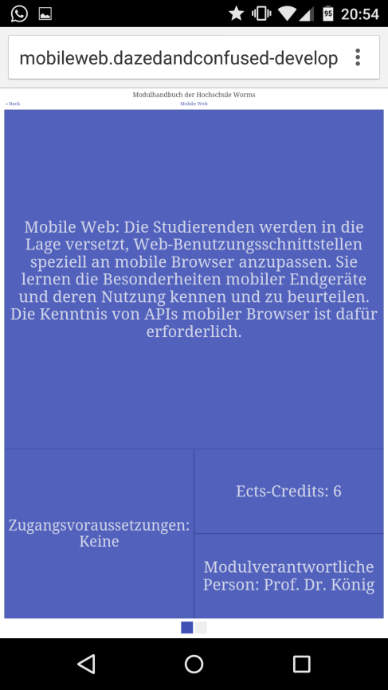
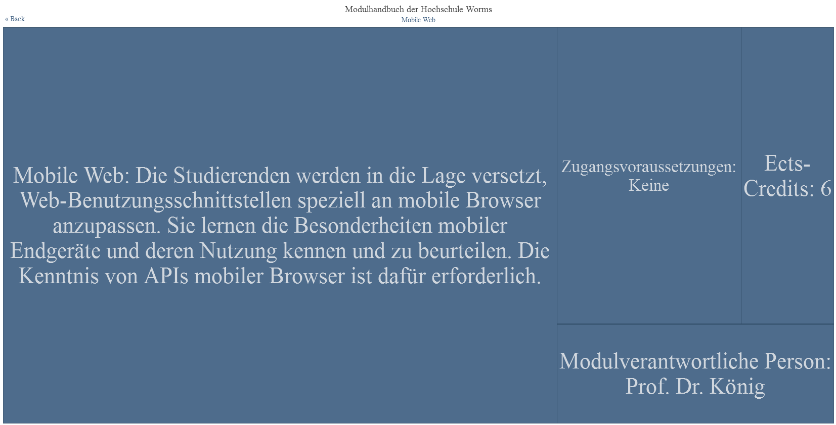
Prototyp „d3plus (2)“ – Ergebnis

Slide 10
Prototyp „d3plus (2)“ – Code-Auszug
Auszug „Funktion“
<script src="http://www.d3plus.org/js/d3.js"></script>
<script src="http://www.d3plus.org/js/d3.min.js"></script>
<script src="http://www.d3plus.org/js/d3plus.js"></script>
<div id="viz"></div>
<script>
var visualization = d3plus.viz()
.container("#viz")
.data("data/modulhandbuch.json")
.messages( "Das Modulhandbuch wird geladen ..." )
.type("tree_map")
.id(["Studiengang","Vorlesung","gid"])
.size("value")
.color("colorful")
.style({"labels": {"align": "top"}})
.font({ "family": "Times" })
.title("Modulhandbuch der Hochschule Worms")
.depth(0)
.draw()
</script>

Slide 11
Prototyp „d3plus (2)“ – Code-Auszug
Auszug „Datenbasis“
Hierarchie durch Parameter (statt Verschachtelung)
Ausschließlich notwendige Parameter
[
{
"Studiengang": "Mobile Computing"
},
{
"Studiengang": "Mobile Computing",
"Vorlesung": "Mobile Web",
"colorful": "#3B5C7F"
},
{
"Studiengang": "Mobile Computing",
"Vorlesung": "Mobile Web",
"gid": "Mobile Web: Die Studierenden werden...",
"value": 40,
"colorful": "#3B5C7F"
},
...]

Slide 12

Prototyp „d3plus (2)“ – Fazit
Pro:
Hierarchische Struktur
Animierter Ebenen-Wechsel
Feldgrößen in Anlehnung an ECTS-Credits
„Responsive Design“ vorhanden
Navigation verbessert (Zurück-Button verfügbar)
Farbliche Gruppierung von Modulen
Kontra:
Gruppierung erschwert Unterebenen
Keine Information zur zeitlichen Abfolge
Keine Verlinkung mit Modulhandbuch

Slide 13
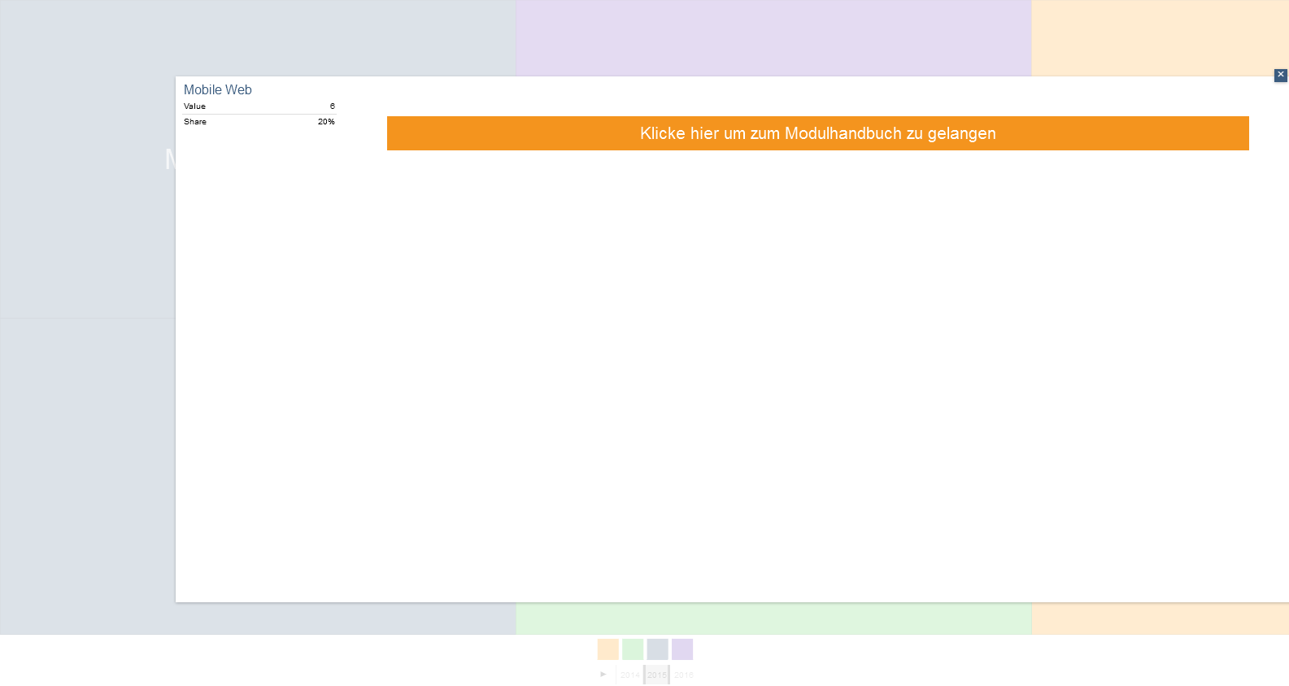

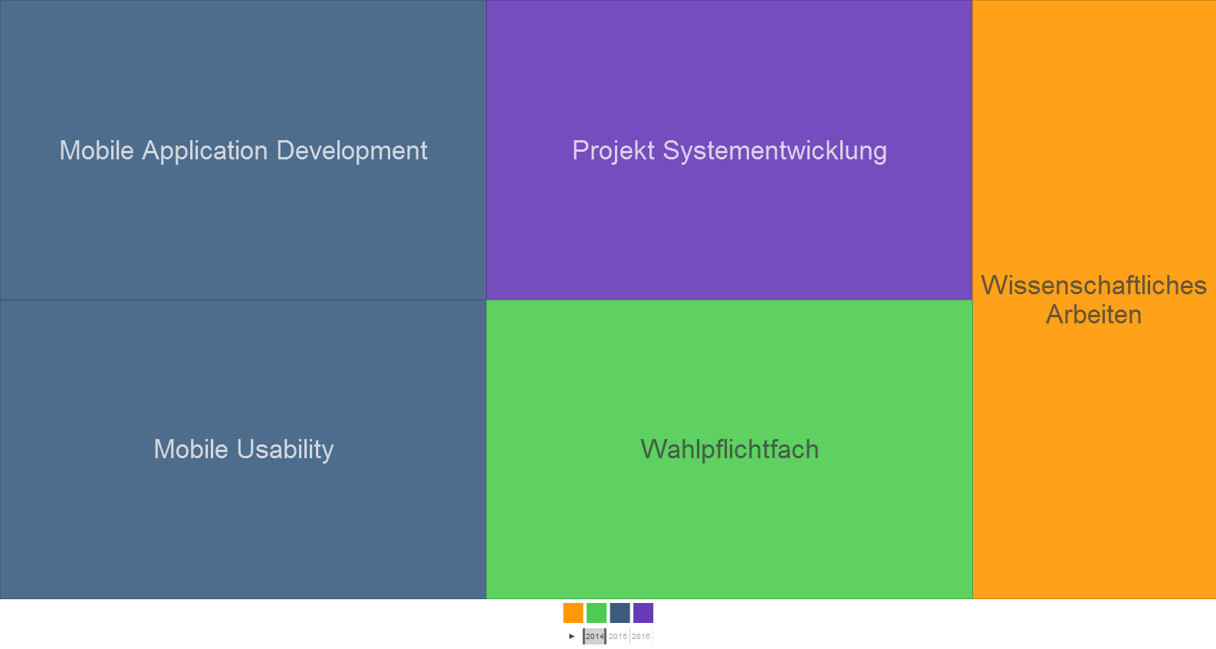
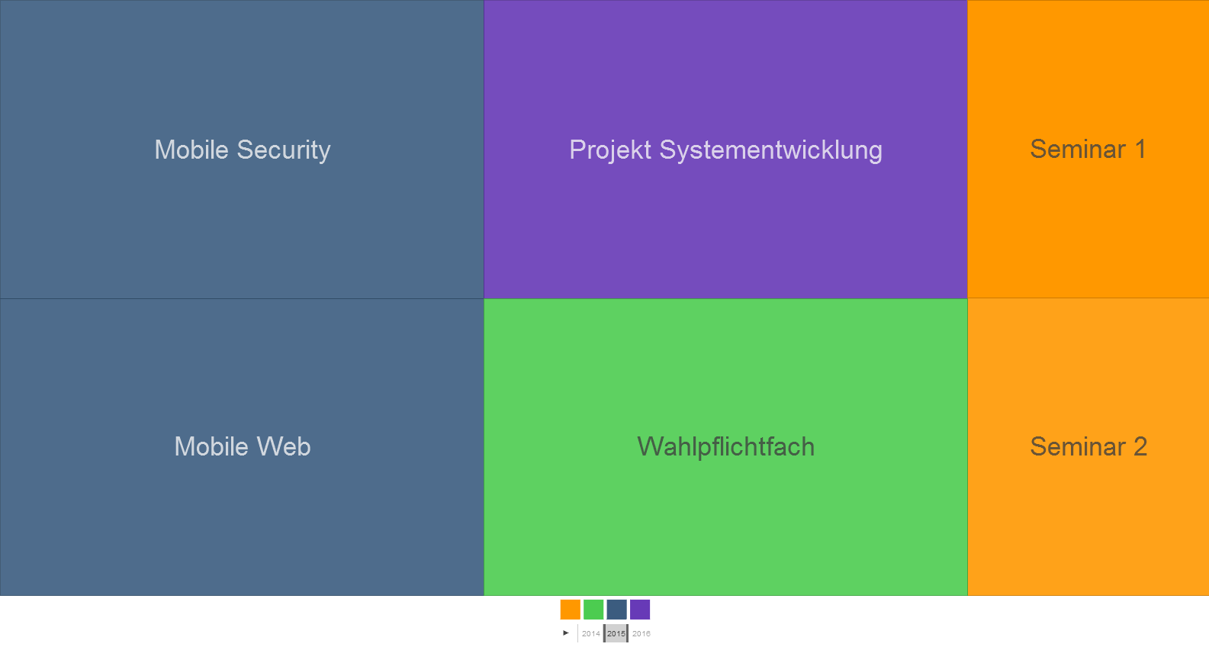
Prototyp „d3plus (2)“ – Timeline

Slide 14

Prototyp „d3plus (2)“ – Fazit inkl. Timeline
Pro:
Hierarchische Struktur
Animierter Ebenen-Wechsel
Feldgrößen in Anlehnung an ECTS-Credits
„Responsive Design“ vorhanden
Navigation verbessert (Zurück-Button verfügbar)
Farbliche Gruppierung von Modulen
Kontra:
Gruppierung erschwert Unterebenen
Keine Information zur zeitlichen Abfolge
Keine Verlinkung mit Modulhandbuch

Slide 15
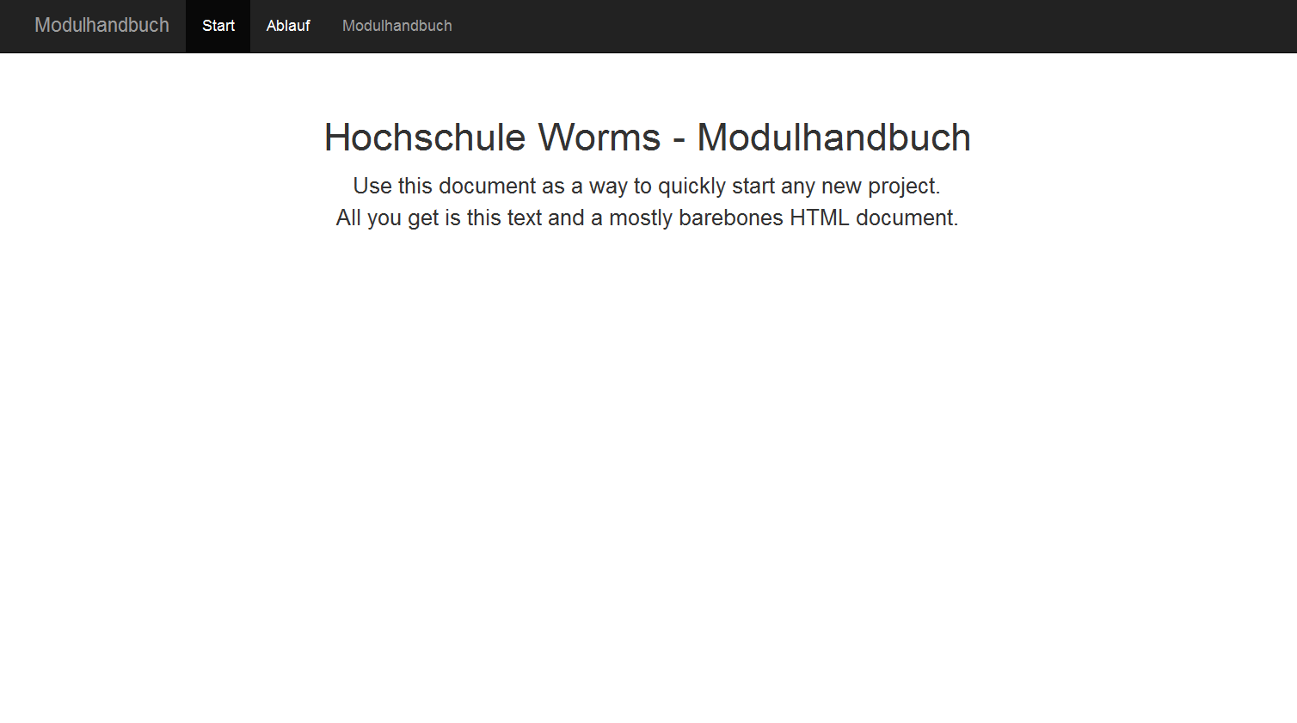
Ergebnis
Kombination zweier Ansichten gewährt umfangreichen Überblick

Slide 16
Ergebnis
Vielen Dank für Ihre
Aufmerksamkeit

Slide 17

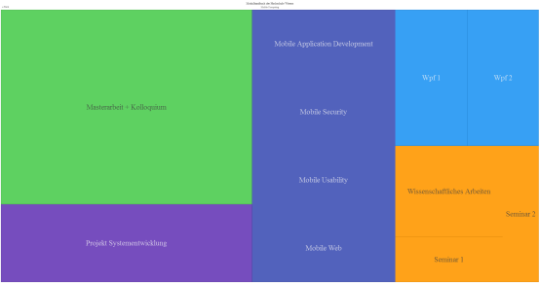
Prototyp „d3plus (2)“ – Ergebnis
Live Demo
Notes:
https://t1.ftcdn.net/jpg/00/22/27/70/500_F_22277076_5uIsqR6Q3h3TkWyPuRXsggyQ1fcS4Se0.jpg

